Slide 1
Open Source System
Pertemuan 2

Slide 2
Sistem Operasi Open Source
Sistem operasi (OS) adalah sistem perangkat lunak yang mengelola perangkat keras komputer, sumber daya perangkat lunak, dan menyediakan layanan umum untuk program komputer.
jenis perangkat lunak komputer di mana kode sumber dirilis di bawah lisensi di mana pemegang hak cipta memberi pengguna hak untuk mempelajari, mengubah, dan mendistribusikan perangkat lunak kepada siapa pun dan untuk tujuan apa pun.

Slide 3
Cont’d
Orang lain boleh mengembangkan kode-kode system operasi ini, dengan nama mereka sendiri
Banyak system operasi berjenis OS
Linux
FreeBSD
Symbian
Android

Slide 4
Linux
Linux adalah sistem operasi open source yang paling terkenal dan paling banyak digunakan.
Keluarga besar Linux
Debian
Red Hat
Independent

Slide 5

Linux - Debian
Proyek Debian adalah asosiasi individu yang telah membuat alasan bersama untuk menciptakan sistem operasi gratis. Sistem operasi yang kami buat ini disebut Debian.
Sistem Debian saat ini menggunakan kernel Linux atau kernel FreeBSD. Linux adalah perangkat lunak yang dimulai oleh Linus Torvalds dan didukung oleh ribuan programmer di seluruh dunia.

Slide 6
Linux – Debian Turunan
AIMS_Desktop Abalar AlienVault-OSSIM Apertis Aptosid ArcheOS ArchivistaBox Armbian AstraLinux BCCD BOSSlinux Bayanihan BlackWeb BlankOn Bloss BunsenLabs Canaima Clonezilla CoreBiz Crunchbang CumulusLinux CyborgLinux DebOps Debathena Deepin Devuan Donau DoudouLinux Elive Emdebian EmmabuntusDE Endless Epidemic-Linux Finnix Freedombone Freeduc GNUSTEP GauSSIan GreenboneOS Grml Hamara_Linux HandyLinux Huayra Inquisitor Kali Knoppix LMDE Lernstick LiMux Lihuen LinEx LinuxAdvanced Lotos Maemo Matriux Meilix MentorEmbeddedLinuxOmniOS MetamorphoseLinux NEMS_Linux Netrunner OLPC OSMC OpenNetworkLinux Open_Secure-K_OS Ordissimo PakOS Pardus ParrotSecurity Parsix PrimTux ProgressLinux Proxmox PureOS Purism Q4OS Qlustar Qubes Raspbian Rescatux SELKS SPACEflight SalentOS Septor SerbianLinux SolusOS SolydXK SparkyLinux SprezzOS SteamOS StormOS Symbiosis Tails Tanglu ThengOS ToriOS Tucunare TurnKeyLinux Ubuntu UltimediaOS UniventionCorporateServer Vanillux Volumio VoyageLinux VyOS Vyatta Wazo Webconverger Whonix YunoHost ZevenOS-Neptune Zevenet ev3dev gNewSense hLinux rtros semplice siduction ttos ubilinux xanadu

Slide 7
Linux – Debian Packaging
Paket Debian adalah arsip standar Unix yang mencakup dua arsip tar. Satu arsip memegang informasi kontrol dan yang lainnya berisi data yang dapat diinstal.
dpkg menyediakan fungsionalitas dasar untuk menginstal dan memanipulasi paket Debian. Umumnya pengguna akhir tidak mengelola paket secara langsung dengan dpkg tetapi sebaliknya menggunakan perangkat lunak manajemen paket APT atau ujung depan APT lainnya seperti aptitude (nCurses) dan synaptic (GTK).

Slide 8
Komposisi File Deb
Debian-binary - Berisi satu baris yang memberikan nomor versi format paket.
Control archive - Arsip tar bernama control.tar berisi skrip pengelola dan meta-informasi paket
Archive data - Arsip tar bernama data.tar berisi file yang dapat diinstal yang sebenarnya.

Slide 9


Linux – Red Hat
Red Hat Linux, dibuat oleh perusahaan Red Hat, adalah distribusi Linux yang banyak digunakan sampai penghentiannya pada tahun 2004
Red Hat mengembangkan versi Enterprise yang dikenal sebagai RHEL
Versi Open Source dilanjutkan oleh turunannya dengan nama Projek Fedora

Slide 10
Linux – Red Hat Turunan
CentOSClearOSFermi LinuxInspur K-UXOracle LinuxRedSleeveRocks Cluster DistributionScientific LinuxTurbolinuxYellow Dog Linux
Fedora Aurora SPARC LinuxBerry LinuxBLAG Linux and GNUKororaMythDoraPlanet CCRMAQubes OSRed Flag Linux

Slide 11
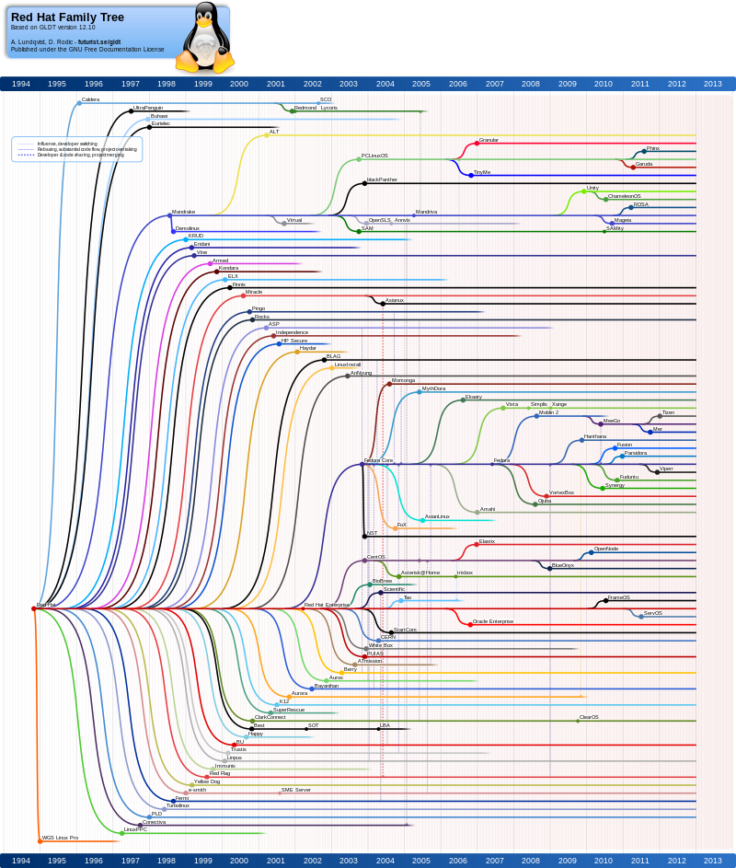

Slide 12

Linux – Red Hat Packaging
RPM Package Manager (RPM) (awalnya Red Hat Package Manager; sekarang merupakan singkatan rekursif) adalah sistem manajemen paket gratis dan sumber terbuka.
Nama RPM mengacu pada format file .rpm dan program manajer paket itu sendiri. RPM dimaksudkan terutama untuk distribusi Linux; format file adalah format paket dasar dari Basis Standar Linux.

Slide 13

Linux – Independent - Slackware
Slackware adalah distribusi Linux yang dibuat oleh Patrick Volkerding pada tahun 1993.
Awalnya didasarkan pada Sistem Softlanding Linux, Slackware telah menjadi dasar bagi banyak distribusi Linux lainnya, terutama versi pertama dari distribusi SUSE Linux, dan merupakan distribusi tertua yang masih dipertahankan.
Slackware bertujuan untuk stabilitas desain dan kesederhanaan serta menjadi distribusi Linux yang paling mirip "Unix".

Slide 14
Linux – Slackware Packaging
Sistem manajemen paket Slackware, secara kolektif dikenal sebagai pkgtools, dapat mengelola (pkgtool), menginstal (installpkg), memutakhirkan (upgradepkg), dan menghapus paket (removeepkg) dari sumber lokal. Itu juga dapat membuka kompresi (explodepkg) dan membuat (makepkg) paket.
Di luar repo official, software untuk Slackware memakai source code

Slide 15
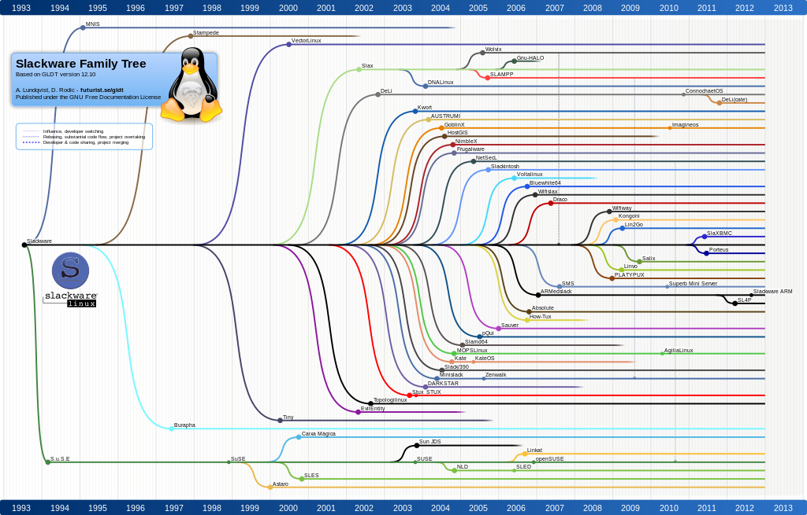

Slide 16
Linux – Arch Linux
Arch Linux menganut lima prinsip: kesederhanaan, modernitas, pragmatisme, sentralitas pengguna, dan fleksibilitas.
Secara umum, prinsip-prinsip mempertahankan perubahan spesifik distribusi minimal, kerusakan minimal dengan pembaruan, pragmatis atas pilihan desain ideologis, ramah pengguna, dan mengasapi minimal.

Slide 17
Linux – Arch Linux Packaging
Pacman
Untuk memfasilitasi perubahan paket reguler, Pacman (The Arch Package Manager, namanya kontraksi "manajer paket") dikembangkan oleh Judd Vinet untuk menyediakan Arch dengan manajer paket sendiri yang dapat melacak dependensi.
Arch User Repository
Selain repositori, Arch User Repository (AUR) menyediakan skrip PKGBUILD buatan pengguna untuk paket yang tidak termasuk dalam repositori. Skrip PKGBUILD ini menyederhanakan bangunan dari sumber dengan secara eksplisit mendaftar dan memeriksa dependensi dan mengonfigurasi instal agar sesuai dengan arsitektur Arch. [

Slide 18

Linux – Arch Linux Turunan
Manjaro
distribusi Linux gratis dan open-source berdasarkan sistem operasi Linux Arch. Manjaro memiliki fokus pada keramahan pengguna dan aksesibilitas, dan sistem itu sendiri dirancang untuk bekerja sepenuhnya "langsung dari kotak" dengan berbagai perangkat lunak yang telah diinstal sebelumnya.

Slide 19
Ranking Linux
Memilih Linux terbaik:
Paling ramah pengguna
Paling simple
Paling ringan
Paling aman
Untuk Hacker

Slide 20
Terima kasih

